Slide 1
Опыт работы реализации ФГОС НОО
в Приаргунском районе
Банщикова Л.П.,
тьютор по ФГОС НОО

Slide 2
Муниципальный ресурсный центр
МБОУ Досатуйская СОШ

Slide 3
Пилотная площадка
МБОУ Приаргунская СОШ

Slide 4
Сетевое взаимодействие МРЦ ФГОС
Комитет образования
Методист КО (консультации)
Координационный совет по ФГОС
Ресурсный центр по ФГОС
МБОУ Досатуйская СОШ (тьютор ФГОС, эксперт учителей нач.классов) - творческий отчёт учителей: уроки, внеурочная деятельность, круглый стол, консультации, практикумы).
Стажёрные школы
МОУ Молодёжнинская СОШ
МОУ Быркинская СОШ
МОУ Кличкинская СОШ
Участие в вебинаре
МБОУ Досатуйская СОШ
МБОУ Приаргунская СОШ
МОУ Ново - Цурухайтуйская СОШ
СМИ
Пилотная площадка
МБОУ Приаргунская СОШ - творческий отчёт учителей: уроки, внеурочная деятельность)
ЗабКИПКРО
Методисты нач.классов (консультации)
Газета "Приаргунская Заря"
Публикации статей в сборниках
Библиотека ( тематическая выставка материалов по ФГОС)
школьный интернет - сайт страница "ФГОС"

Slide 5
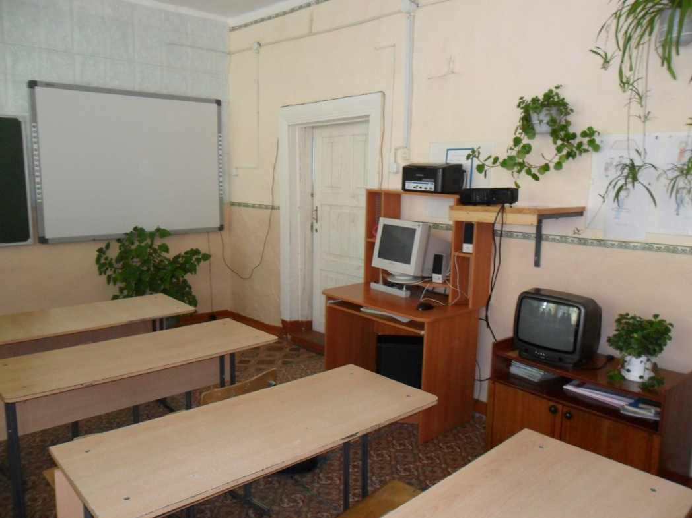
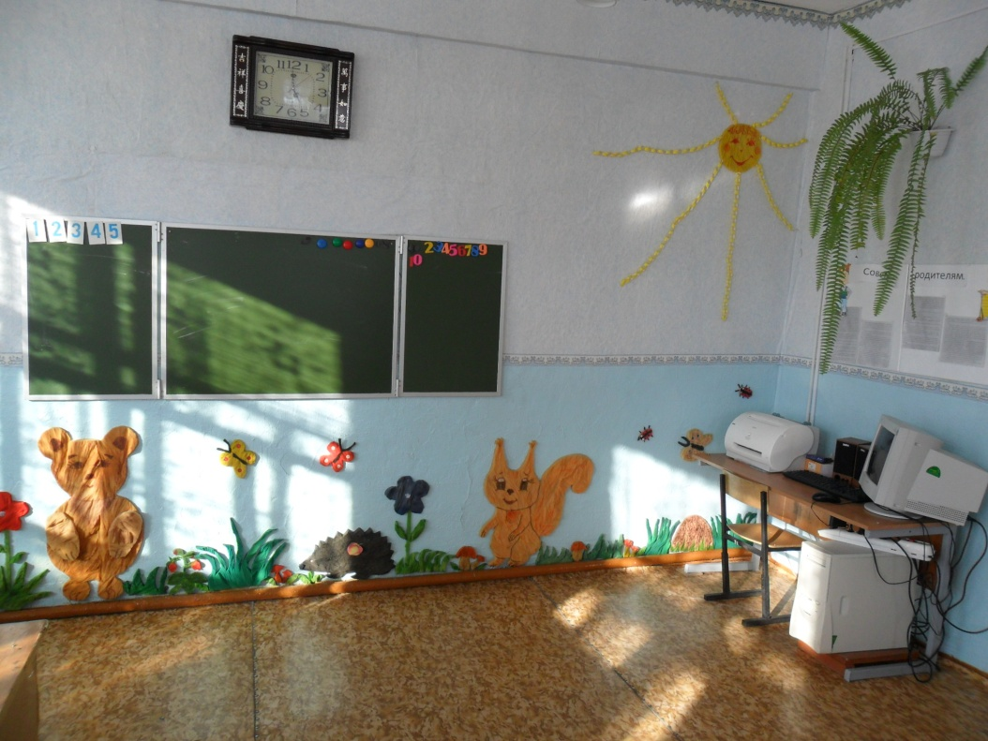
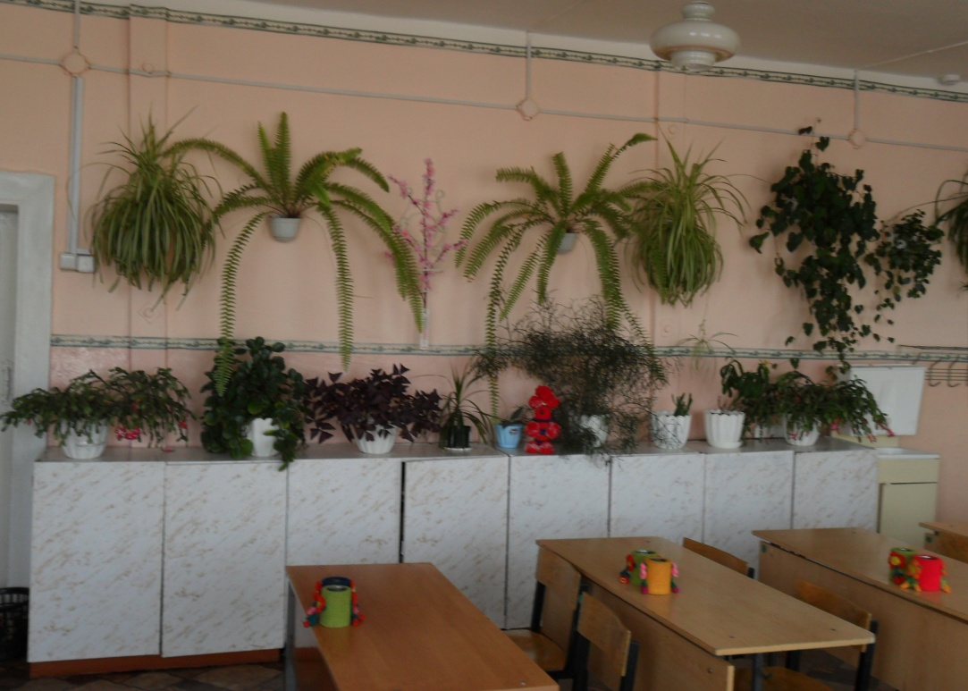

Slide 6
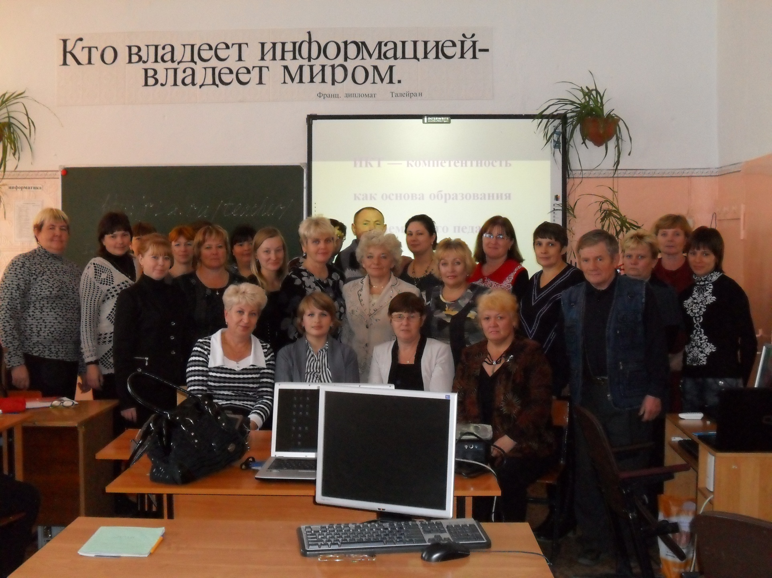
Прохождение курсов по ИКТ- компетентности

Slide 7
Районные семинары
МБОУ Приаргунская СОШ «Исследовательская работа, УУД на уроке способствующие повышению качества обученности учащихся»
МБОУ Досатуйская СОШ
«Новый ФГОС – новый учитель»
МБОУ Новоцурухайтуйская СОШ «Предметное преподавание в начальной школе как условие повышения качества образования на этапе перехода на ФГОС нового поколения»

Slide 8
Кустовые МО района МБОУ Урулюнгуйская СОШ МБОУ Зоргольская СОШ МБОУ Кличкинская СОШ МБОУ Быркинская СОШ МБОУ Дуройская СОШ

Slide 9
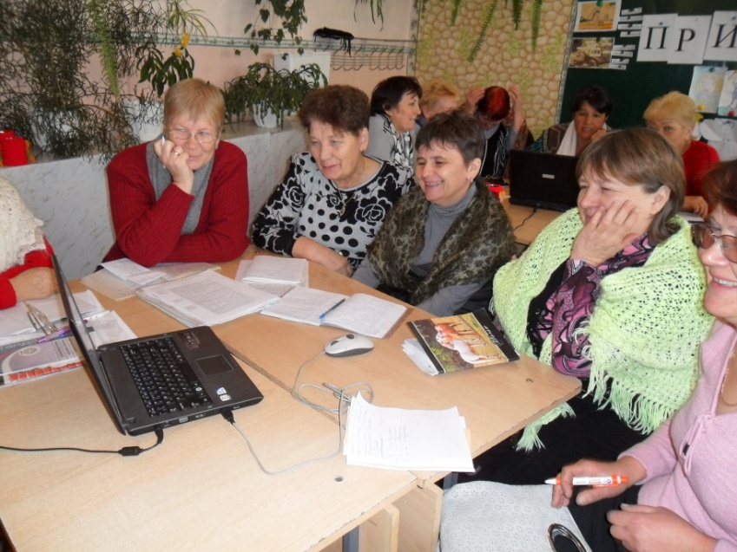
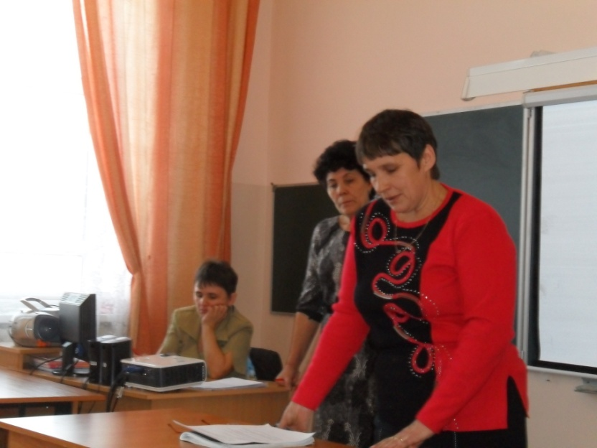
Участие в семинарах

Slide 10
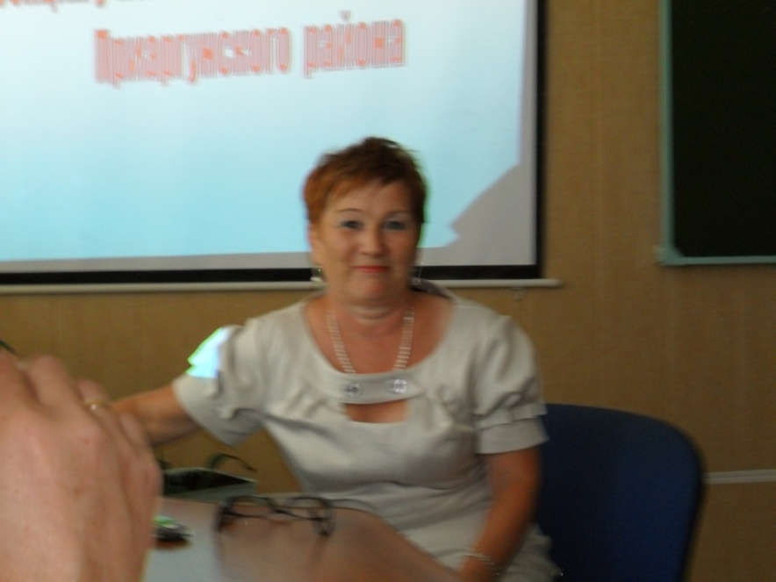
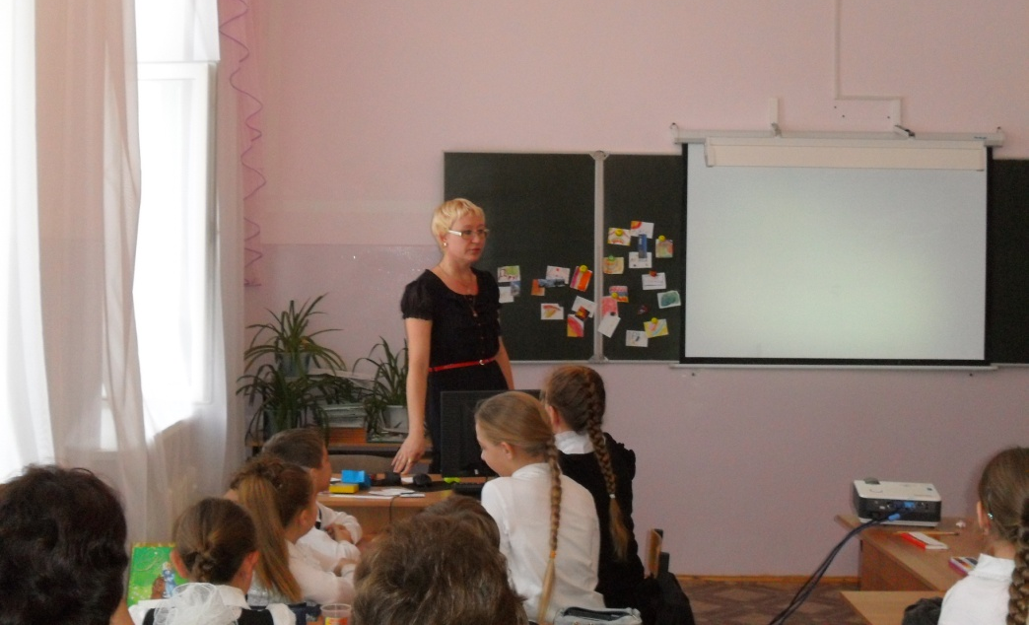
МБОУ Приаргунская СОШ

Slide 11
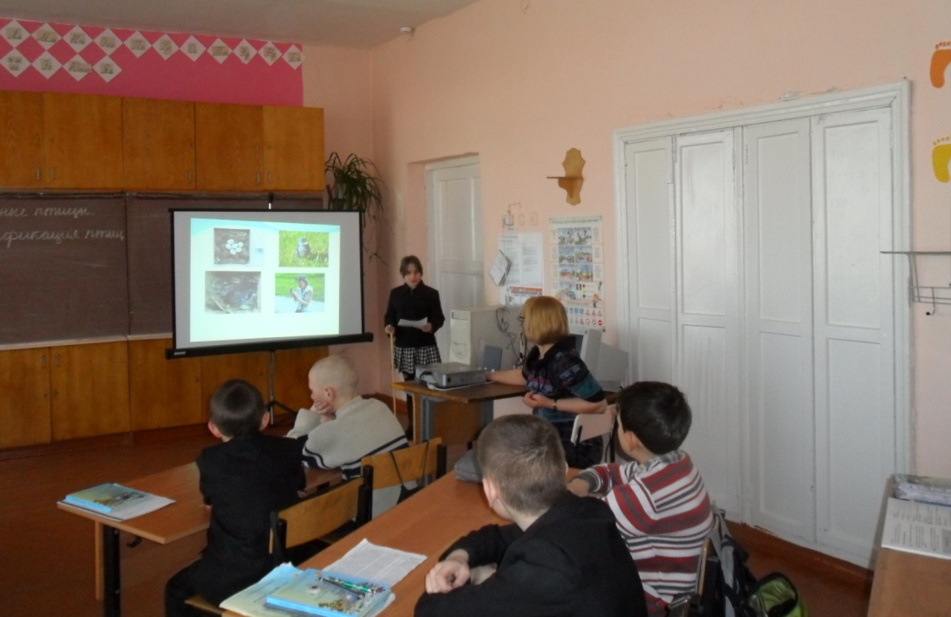
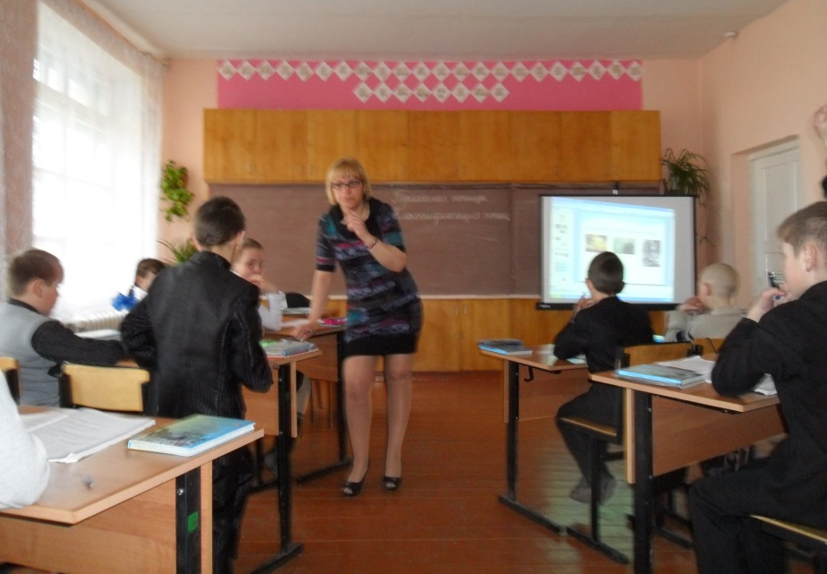
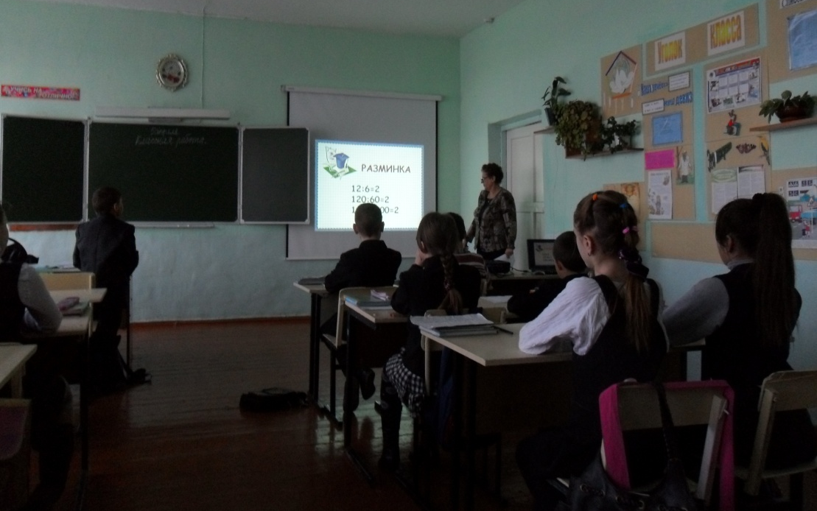
МБОУ Новоцурухайтуйская СОШ

Slide 12
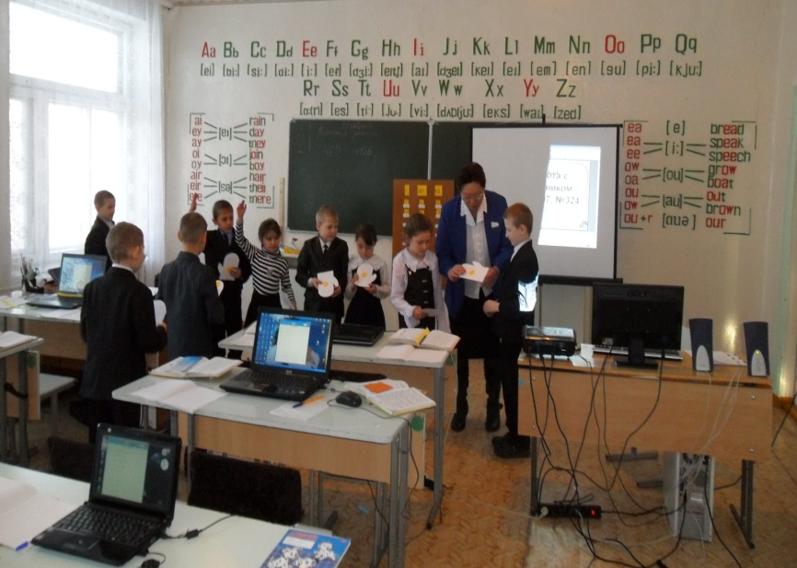
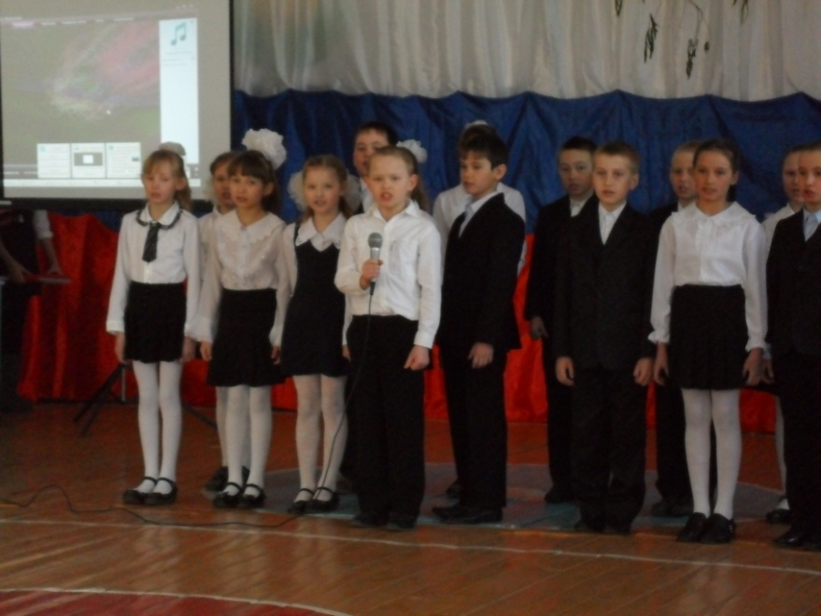
МБОУ Урулюнгуйская СОШ

Slide 13
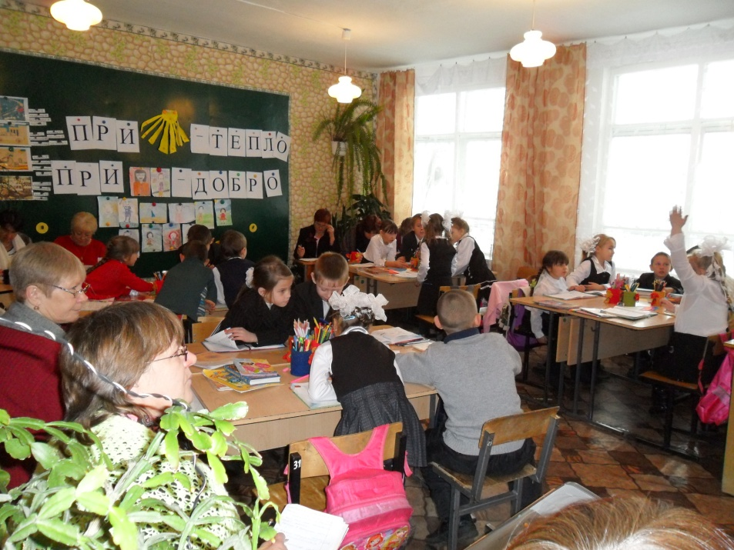
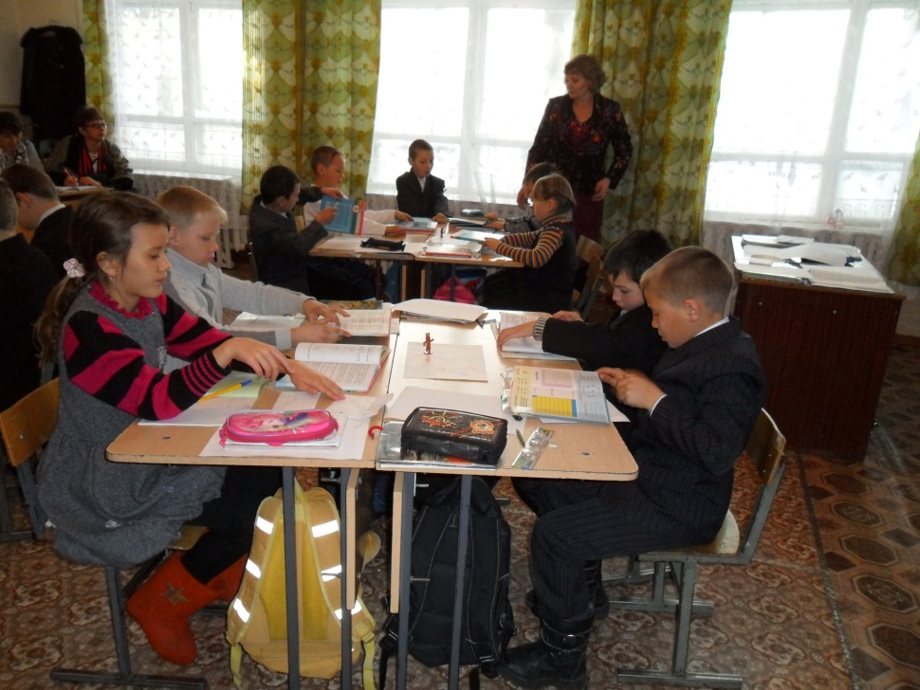
МБОУ Досатуйская СОШ

Slide 14
Внеурочная деятельность
МБОУ Погадаевская СОШ
Наглядная геометрия Весёлые нотки
Чудеса аппликации Подвижные игры
МБОУ Гординская СОШ
Оригами Аппликация Подвижные игры
МБОУ Быркинская СОШ
Юный исследователь Здоровое питание
Волшебный карандаш
МБОУ Пограничнинская СОШ
Оригами Волшебные пальчики Маска

Slide 15
МБОУ Староцурухайтуйская СОШ
Наглядная геометрия Информатика в играх Логические задачи Поиграем в слова
Проектная и исследовательская деятельность
Вокальный Юный театрал ЧГА
Юный правовед Ритмика
МБОУ Уланская СОШ
Декоративно-прикладное искусство
Техническое моделирование
Исследовательское обучение в начальной школе

Slide 16
МБОУ Приаргунская СОШ
Театральная студия Драматический
Занимательная математика Хочу всё знать
Занимательный русский Здоровячок
Математика Умелые руки
МБОУ Усть Тасуркайская ООШ
Весёлые нотки Умелые руки
Благоустроим нашу школу
МБОУ Новоивановская ООШ
Мир красоты Рукоделие и конструирование

Slide 17
МБОУ Талман-Борзинская ООШ
Здоровейка Играют дети в старину Футбол
Школа вежливости В мире волшебных чисел
Живое слово По законам добра Моё село
Сохраним природу
МБОУ Селиндинская ООШ
Юный краевед Весёлый карандаш
Секреты вежливости
Чемпион (спортивные народные игры)

Slide 18
МБОУ Дуройская СОШ
Разговор о правильном питании
Волшебная кисть Изостудия Ориландия
МБОУ Норинская НОШ
Волшебные пальчики Патриот
Академия природы Спорт и я
МБОУ Кутинская НОШ
Уроки весёлого карандаша Подвижные игры

Slide 19
МБОУ Новоцурухайтуйская СОШ
Оригами Дебют Изонить Театр и дети
Это всё моё, родное, это Родина моя Футбол
МБОУ Молодёжнинская СОШ
Учусь учиться Я – исследователь
Уроки весёлого карандаша Подвижные игры
Занимательная математика
МБОУ Зоргольская СОШ
Весёлый карандаш Музыкальный калейдоскоп
Развивающие игры

Slide 20
МБОУ Кличкинская СОШ
Ансамбль музыкальных инструментов
Мастера и мастерицы Риторика
Волшебные пальчики Гимнасика
МБОУ Урулюнгуйская СОШ
Кукольный театр Родничок Ритмика и танец
Народная игра Мир лекарственных растений
Отряд юных пожарных Край, в котором я живу
Азбука содержания животных
Юный исследователь Умники и умницы

Slide 21
МБОУ Досатуйская СОШ
Кукольный театр «Колобок» Волшебное лукошко
Маленький танцор Смешарики
Синяя птица НОУ «Первые шаги»
Исток Благоустроим нашу школу
Я – исследователь Открывая мир

Slide 22
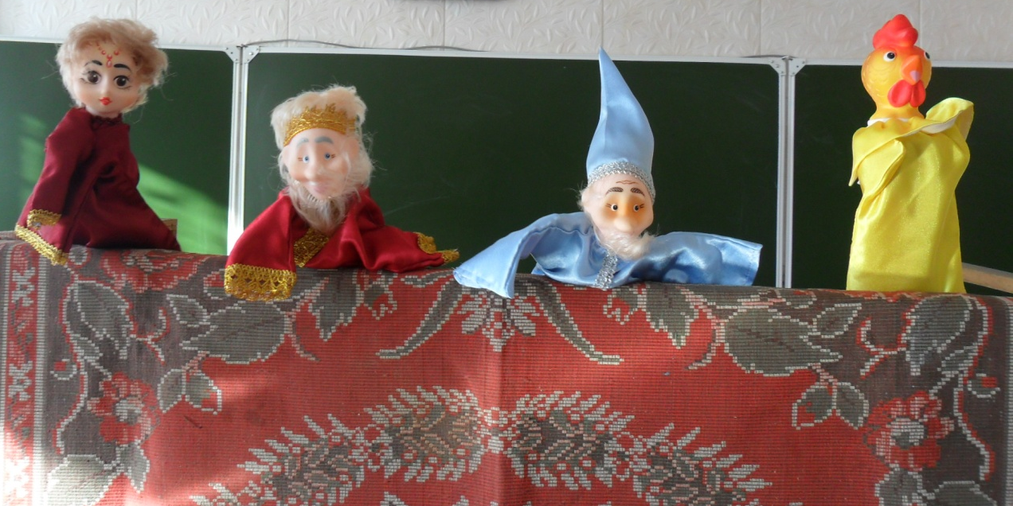
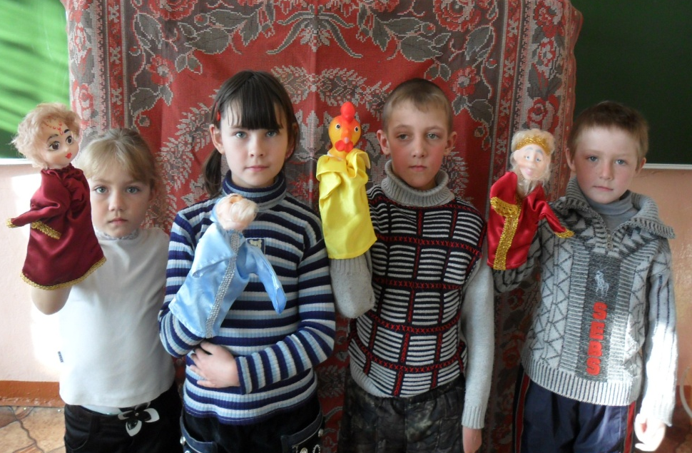
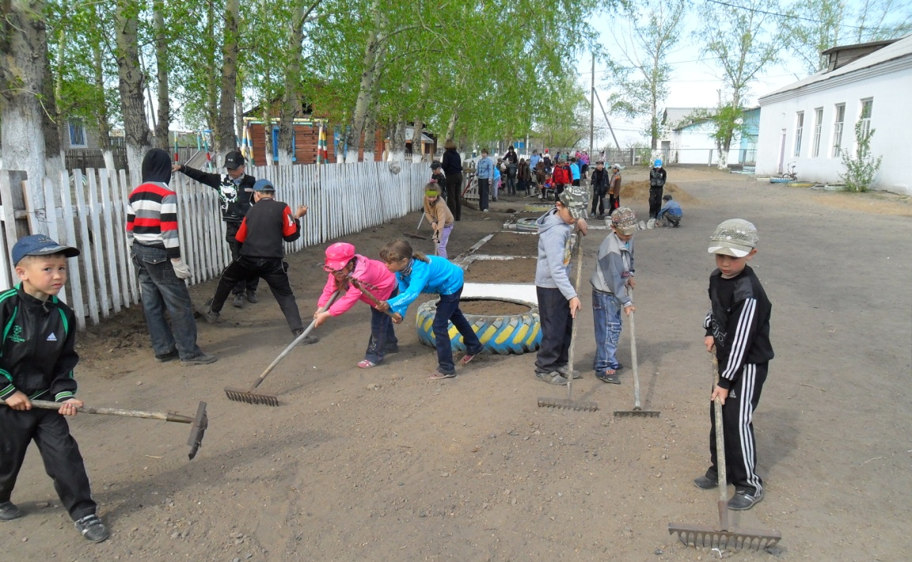
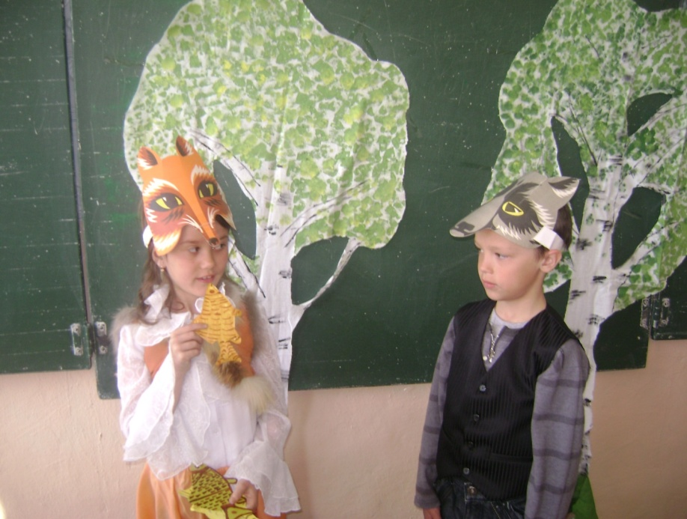
Внеурочная деятельность

Slide 23
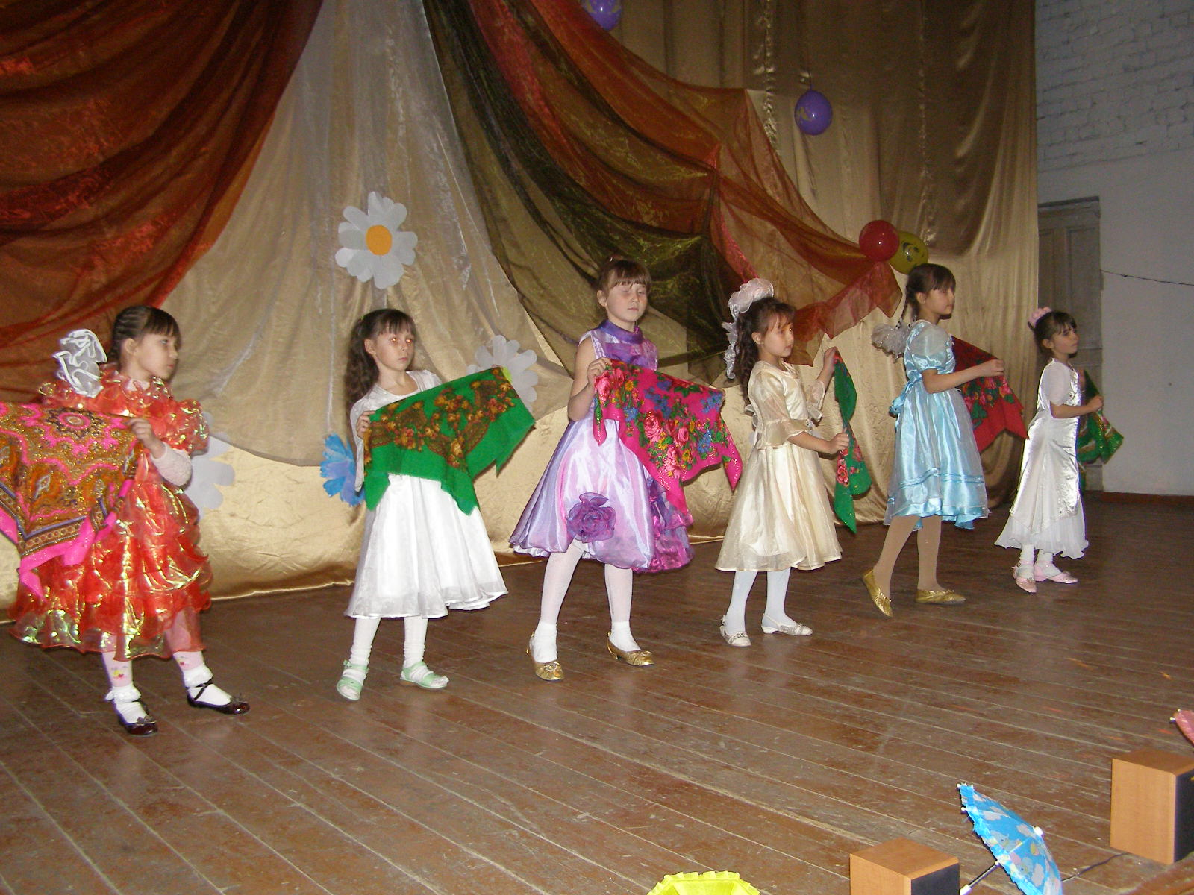
Художественно-эстетическое направление. Творческий отчет танцевальной группы младших школьников.

Slide 24
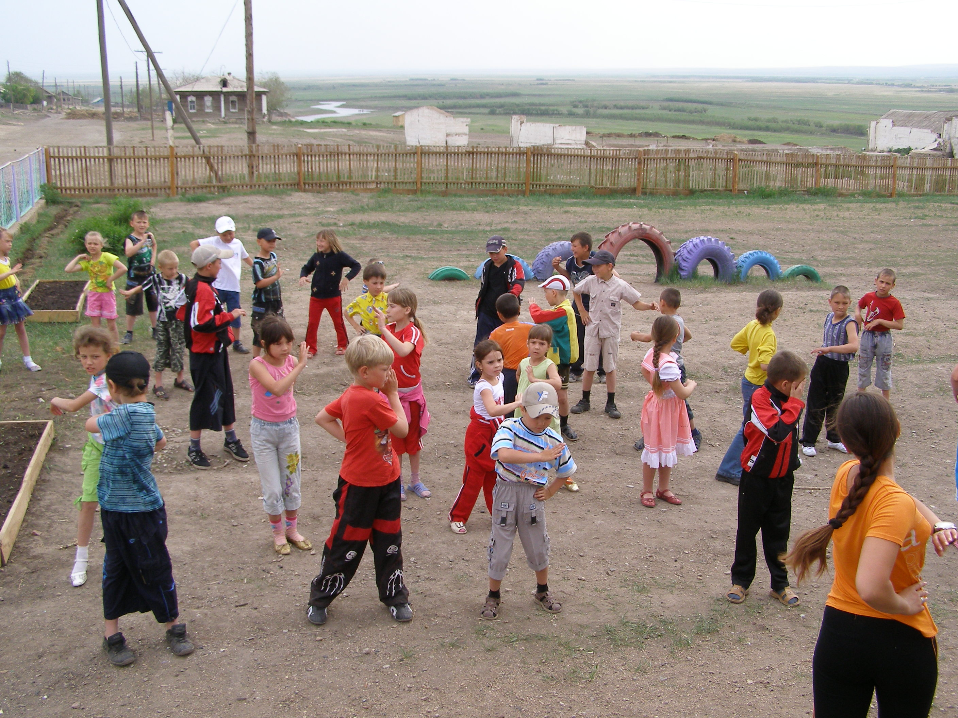
Спортивно-оздоровительное направление.
Игра «Будь здоров!»

Slide 25
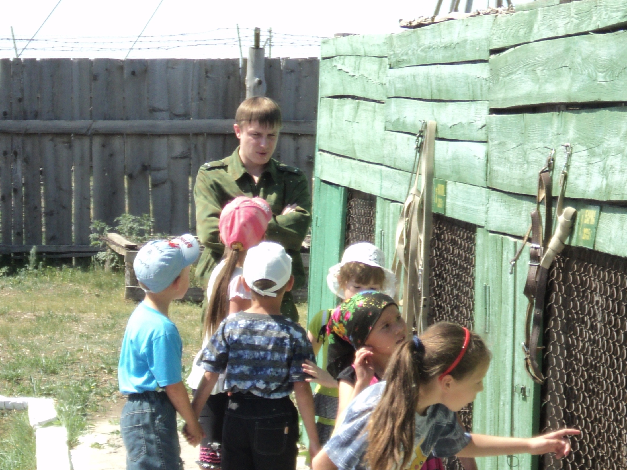
Военно-патриотическое воспитание. В гостях у пограничников.

Slide 26
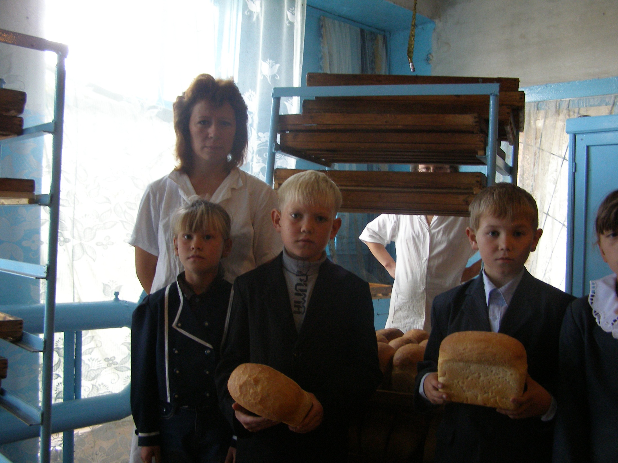
Знакомство с профессией. Экскурсия на пекарню.

Slide 27
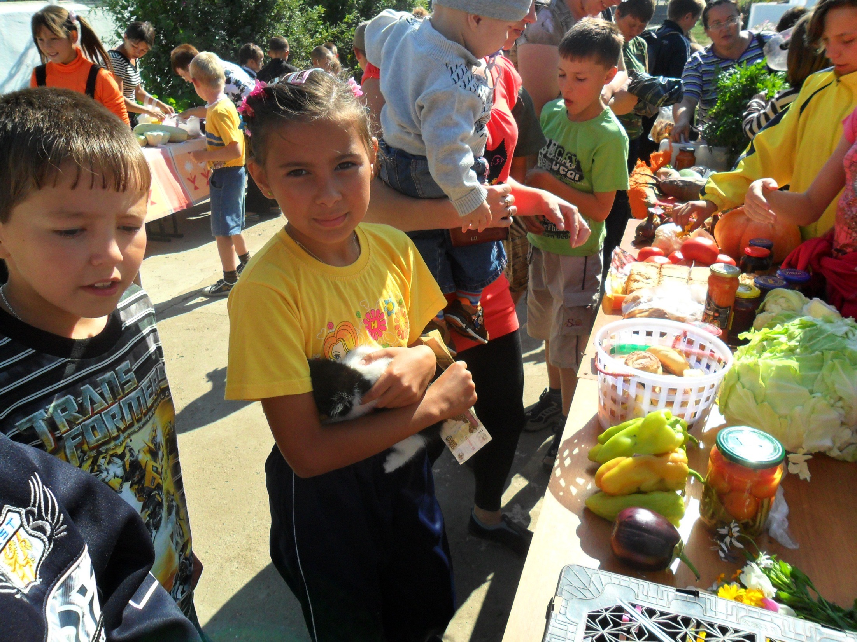
Ярмарка овощей

Slide 28
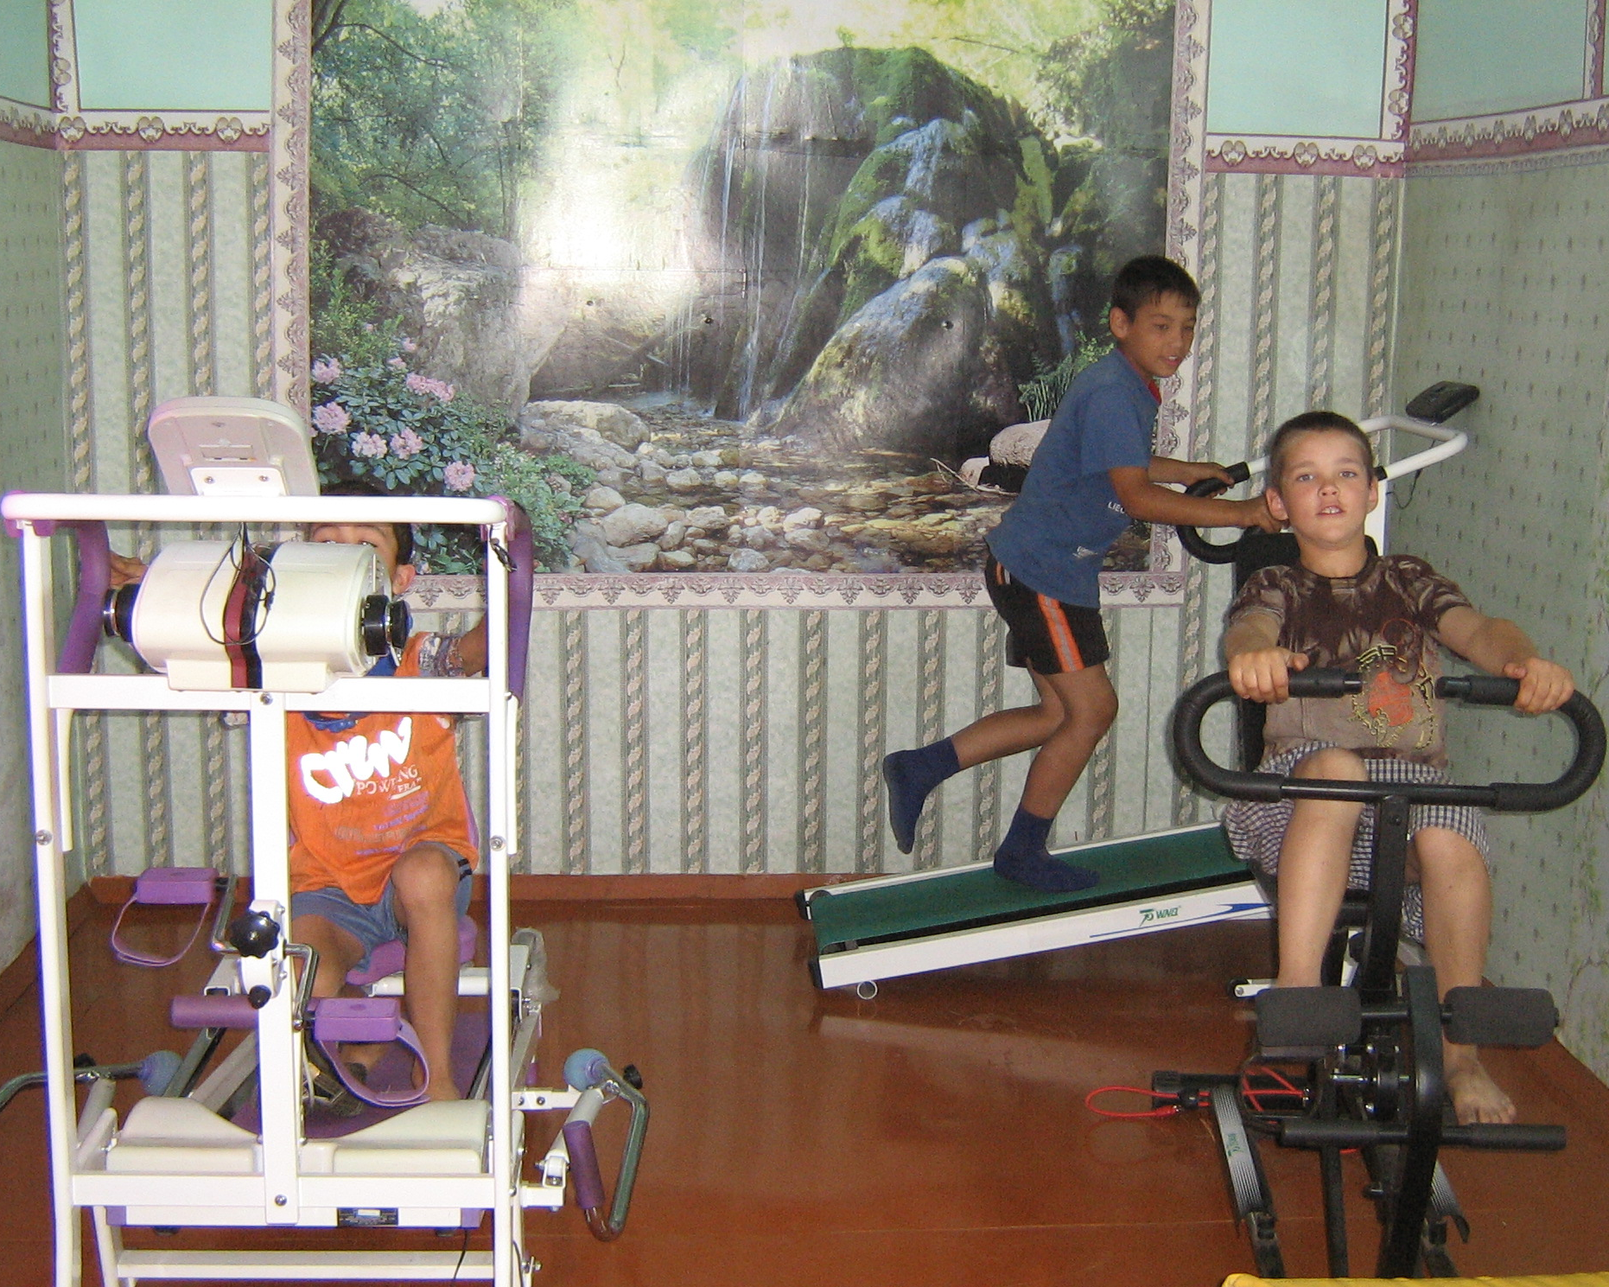
Занятия в тренажерном зале.

Slide 29
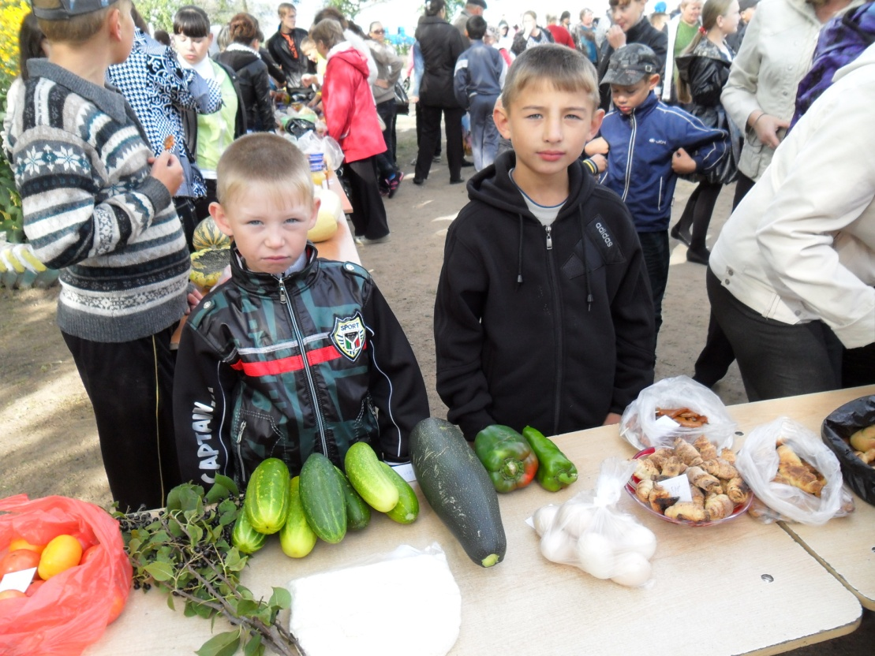
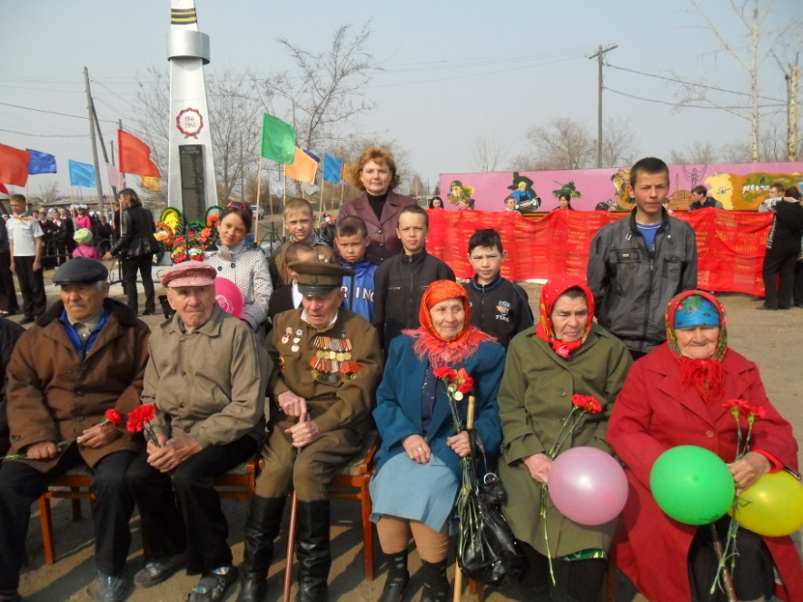
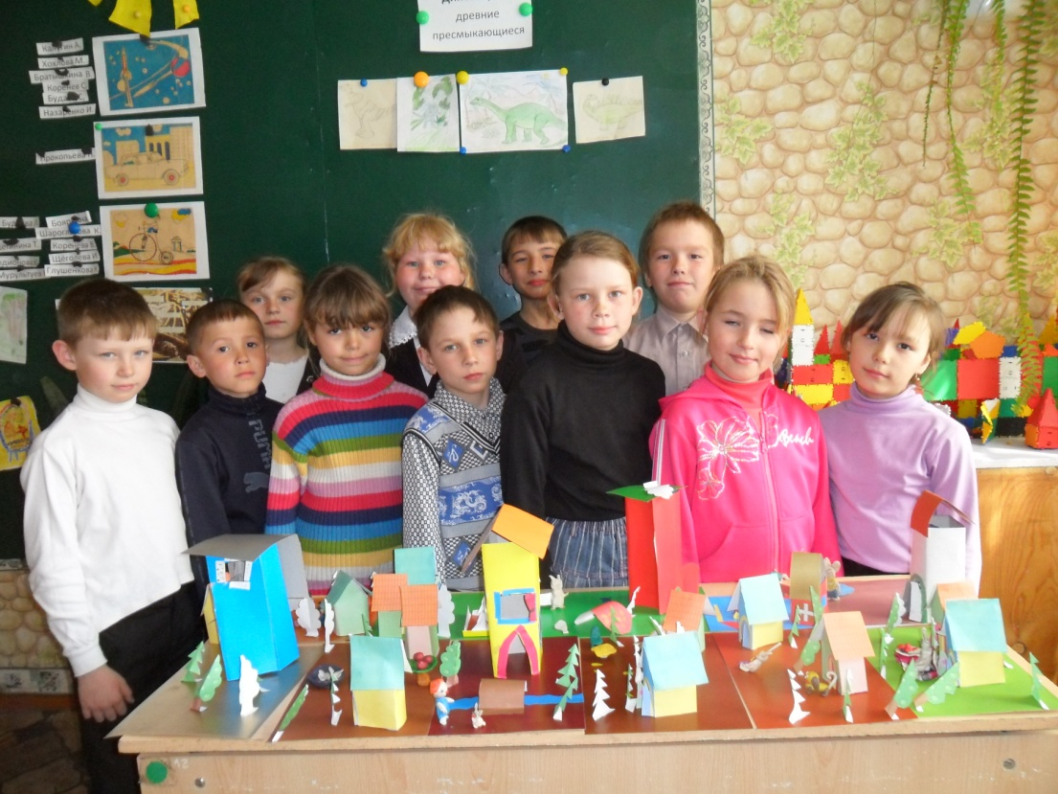

Slide 30
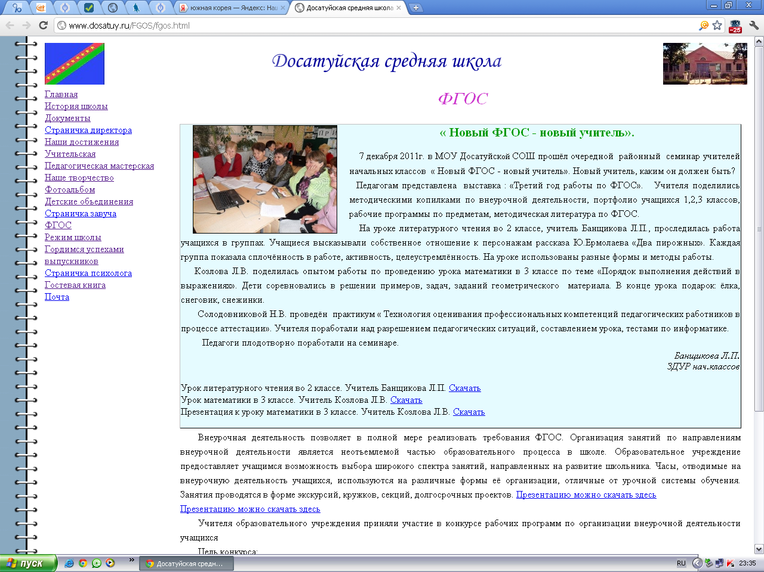
Сайт МБОУ Досатуйская СОШ http://dosatuy.ru

Slide 31
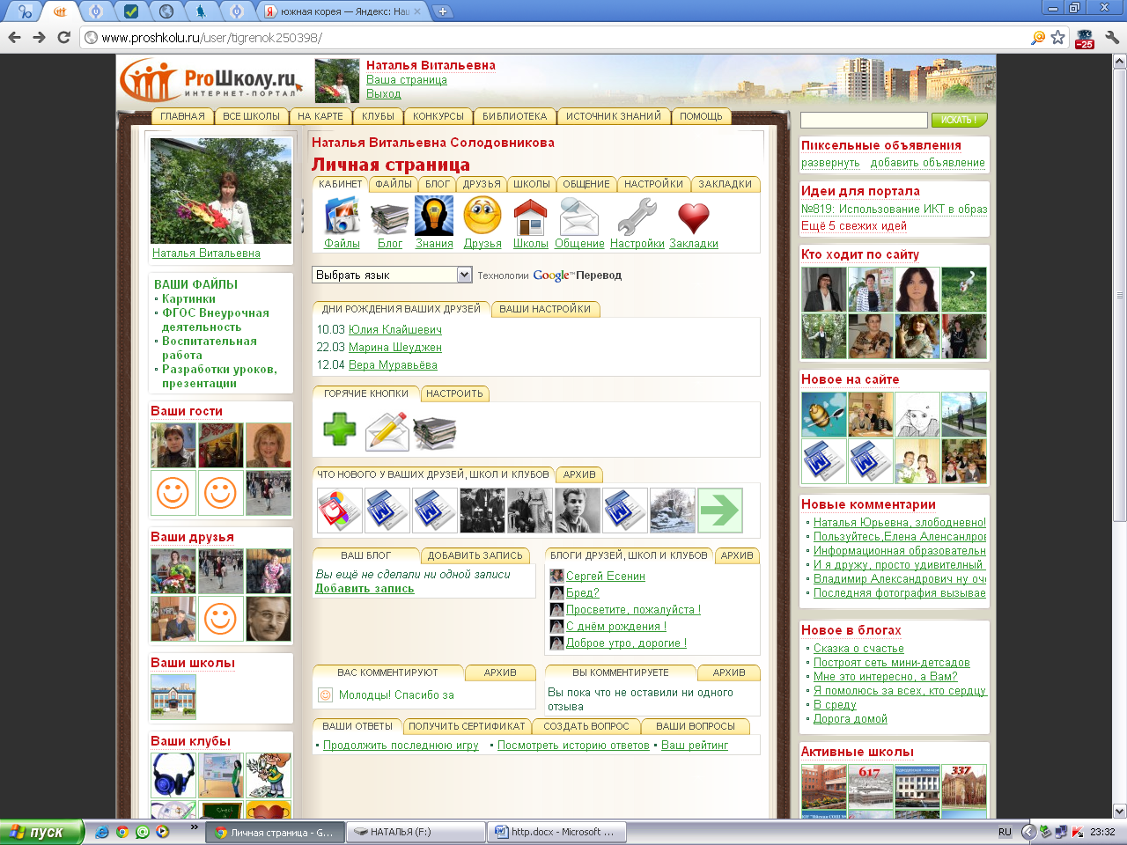
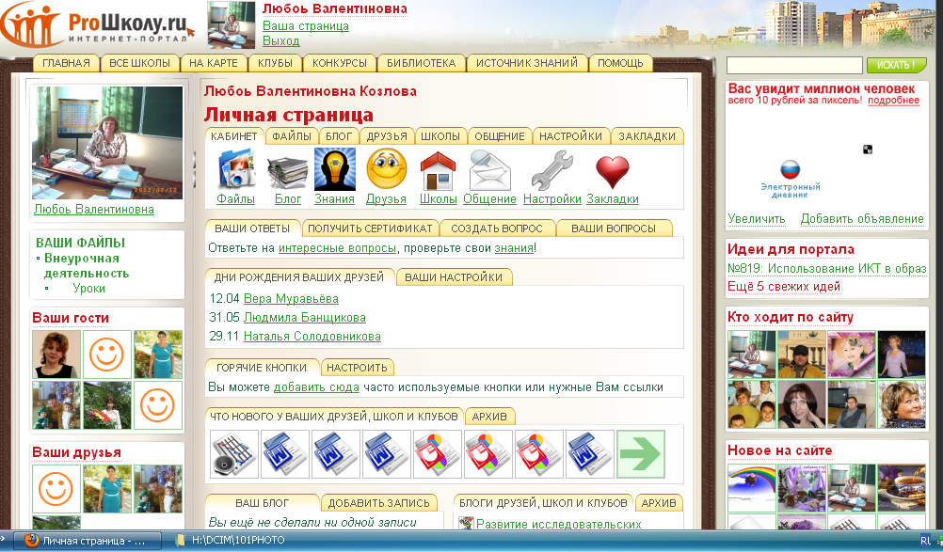
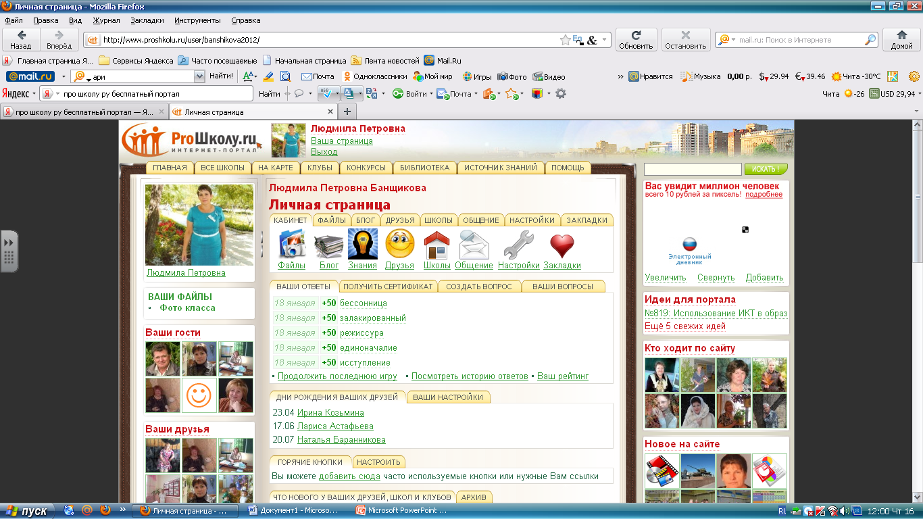
Страницы учителей начальных классов на сайте www.proshkolu.ru

Slide 32
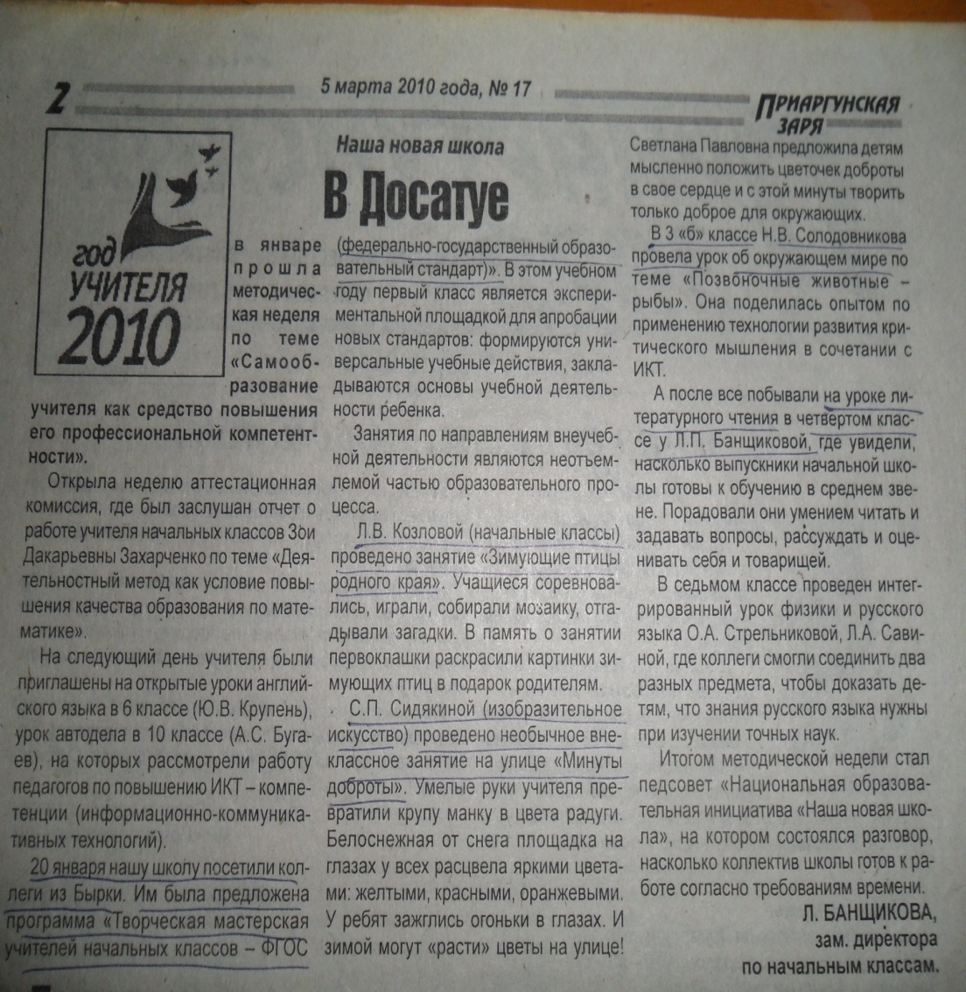
СМИ - Газета «Приаргунская заря»

Slide 33
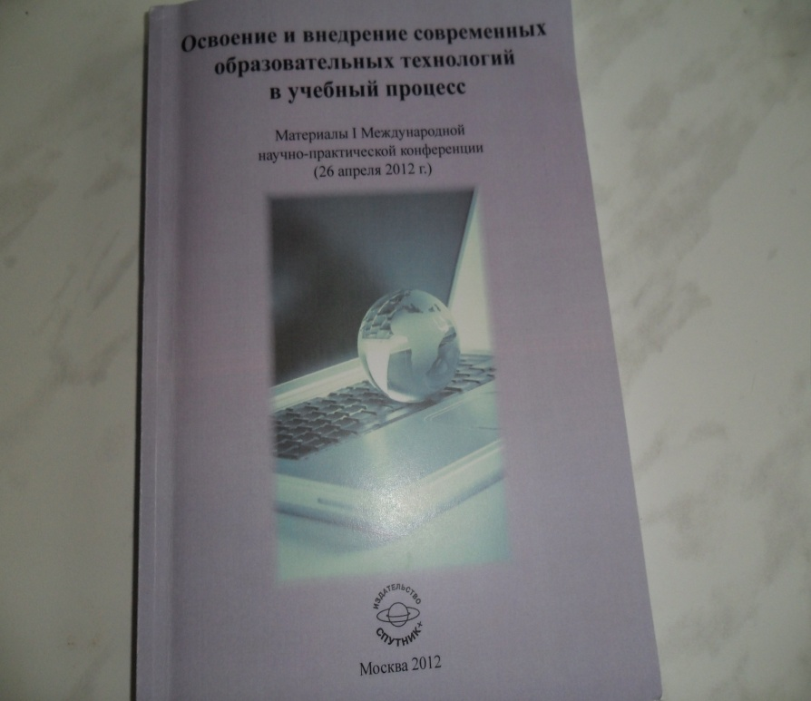
СМИ - Сборники статей

Slide 34
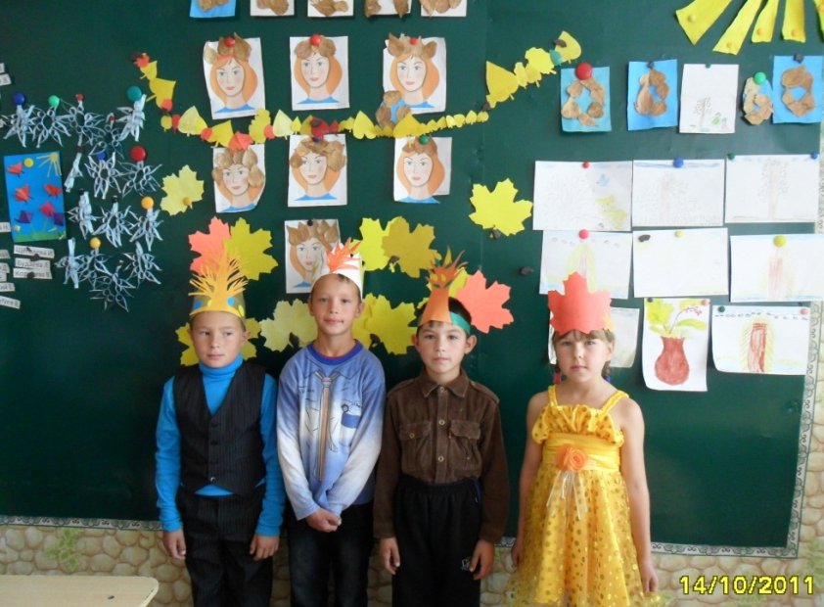
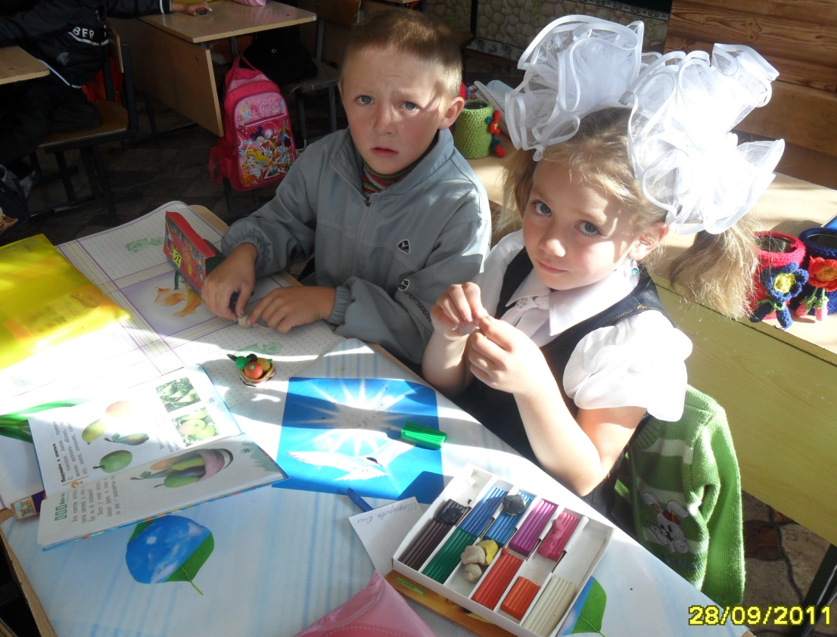
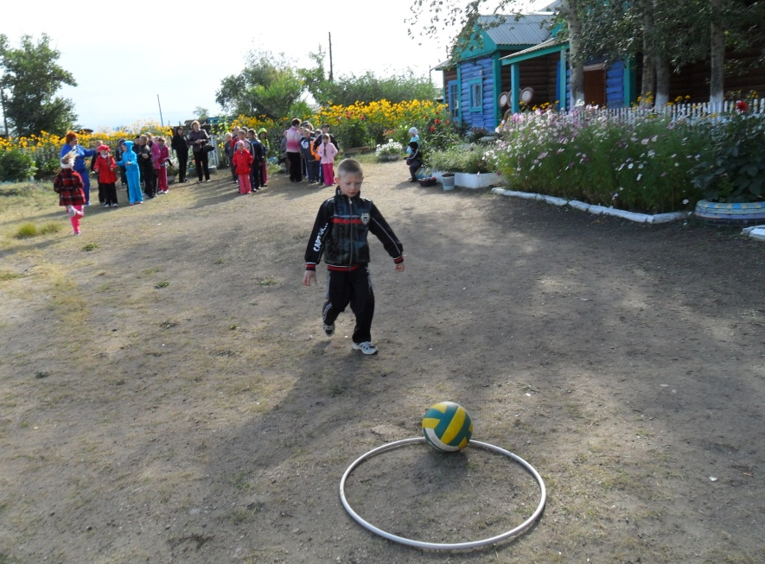
Успешной работы
в реализации ФГОС НОО!

